Slide 1
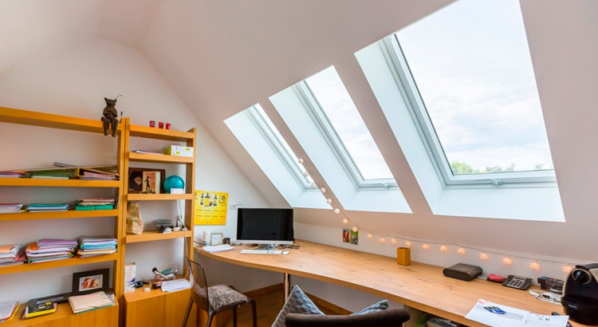
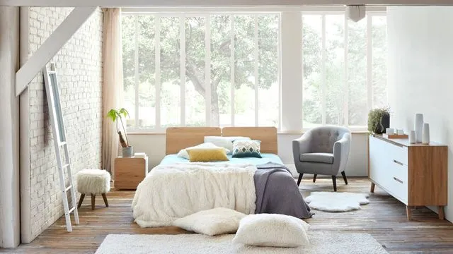
Le soleil
Bon éclairage naturel
Bon réchauffement naturel
Ouvrez vos stores et volets le matin!
maxime forget et valentino pasqua

